Slide 1

Permission&User command/
LAMP

Slide 2
User command
adduser [username] [option]
passwd [username]
deluser [option] [username]

Slide 3
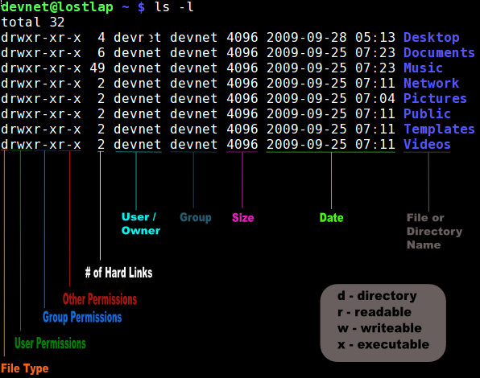
Permission

Slide 4
Permission
u g o
754
access rwx r-x r--
enabled 1 1 1 1 0 1 1 0 0
result 4 2 1 4 0 1 4 0 0
total 7 5 4

Slide 5
Permission command
- chmod [option] mode file/directory_name
- chgrp [option] group_name file/directory_name
chmod (change mode)
chgrp (change group)

Slide 6
Permission command
- chown [option] owner file/directory_name
chown (change own)

Slide 7

LAMP

Slide 8
LAMP
วัตถุประสงค์ของ LAMP คือ การทำ Web Server บนระบบปฏิบัติการ Linux
โดย LAMP ย่อมาจาก
1. Linux คือ ระบบปฏิบัติการที่พัฒนามาจาก UNIX
2. Apache คือ Web Server สำหรับทำหน้าที่ในการให้บริการ Web Server
3. MySOL คือ ฐานข้อมูลเพื่อใช้สำหรับบริหารจัดการข้อมูล
4. PHP คือ ภาษาที่ใช้สำหรับการพัฒนาเว็บไซค์

Slide 9
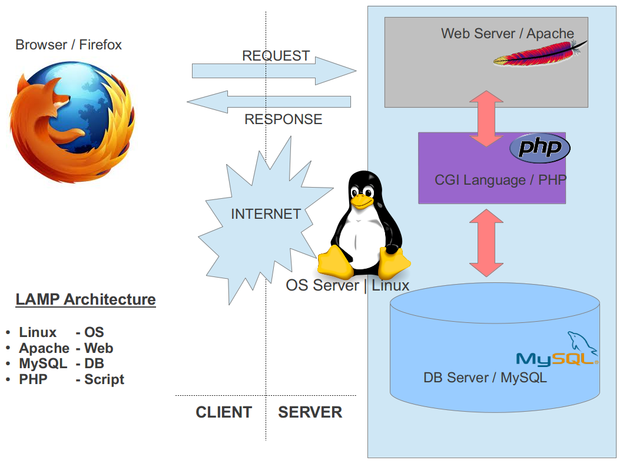

Slide 10

Linux
- รองรับการใช้งานหนักๆได้
- ปลอดภัยจากการโจมตีของไวรัส
- ใช้ทรัพยากรน้อย
- ฟรี !

Slide 11

Apache
- มีความเสถียรสูง
- ใช้ได้ในหลายระบบปฏิบัติการ
- ใช้กันอย่างแพร่หลาย
- ฟรี !

Slide 12

MySQL
- ใช้งานง่าย
- ฟรี !

Slide 13

PHP
- เรียนรู้ง่าย เหมาะสำหรับผู้เริ่มต้น
- เขียนง่าย
- ใช้กันอย่างแพร่หลาย
- ฟรี !

Slide 14
การติดตั้ง LAMP
sudo -s
ติดตั้ง Apache
apt-get install apache2

Slide 15
การติดตั้ง LAMP
Test
http://IPของเครื่องServer/

Slide 16
Test Test !
ให้เปลี่ยน owner/group ของ directory “www” ที่อยู่ใน var ให้เป็น user ของเครื่องตัวเอง
โดยใช้คำสั่ง sudo chown –R username /var/www

Slide 17
การติดตั้ง LAMP
ติดตั้ง MySQL
apt-get install mysql-server

Slide 18
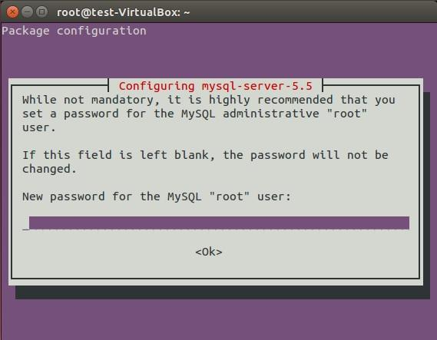
การติดตั้ง LAMP

Slide 19
การติดตั้ง LAMP
Test
mysql -u root -p

Slide 20
การติดตั้ง LAMP
ติดตั้ง PHP
apt-get install php5

Slide 21
การติดตั้ง LAMP
Test
nano /var/www/html/test.php
<?php phpinfo(); ?>
http://IPของเครื่องServer/test.php

Slide 22
การติดตั้ง phpMyAdmin
ติดตั้ง phpMyAdmin
apt-get install phpmyadmin

Slide 23
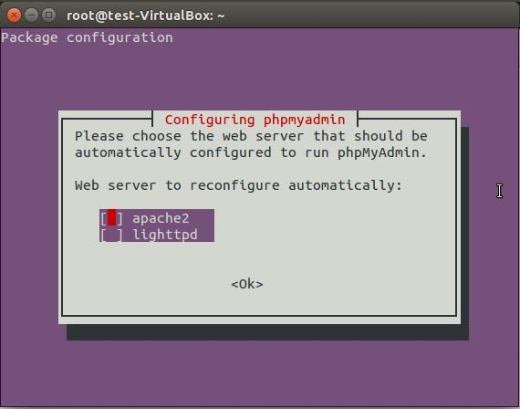
การติดตั้ง phpMyAdmin
กด spacebar ในช่องของ apache2 !

Slide 24
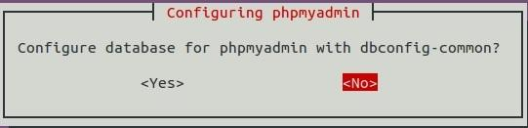
การติดตั้ง phpMyAdmin
**Select <NO> !!

Slide 25
การติดตั้ง phpMyAdmin
Test
http://IPของเครื่องServer/phpmyadmin

